Slide 1
接口测试用例设计
接口测试用例设计方法

Slide 2
雪梨 55%
平时15%
期末30%

Slide 3
本章大纲
为什么设计测试用例
接口文档解读
接口测试用例设计方法

Slide 4
为什么要设计测试用例
理清思路，避免漏测
提高测试效率
跟进测试进度
告诉领导做过的工作
跟进重复性工作

Slide 5
用例设计
功能
逻辑业务
异常处理
安全

Slide 6
用例设计-功能用例设计
功能是否正常
功能是否按照接口文档实现
Notes:
功能是否按照接口文档实现，参数名称，是要给其他开发使用的

Slide 7
用例设计-逻辑用例设计
是否依赖业务
Notes:
登录成功，才能下单，检验cookie

Slide 8
用例设计-异常用例设计
参数异常
异常测试
数据异常

Slide 9
用例设计-异常用例设计
参数异常
关键字参数
参数为空
多、少参数
错误参数
Notes:
关键字参数：开发语言的关键字

Slide 10
用例设计-异常用例设计
数据异常
关键字数据
数据为空
长度不一致
错误数据

Slide 11
用例设计-安全用例设计
cookie
header
唯一识别码
Notes:
没有登录，直接下单，应该报错，把header的cookie删除，会怎么样？
唯一识别码，移动端，手机的唯一识别码，数据库不存的，会给出

Slide 12
本章大纲
为什么设计测试用例
接口文档解读
接口测试用例设计方法

Slide 13

如何进行接口测试用例设计
阅读和分析接口文档
分析和整理接口测试思路
编写接口测试用例

Slide 14
接口说明
请求协议 | HTTP
请求域名 | study-perf.qa.netease.com
请求内容类型 | application/json

Slide 15
接口说明
请求协议 | HTTP
请求域名 | study-perf.qa.netease.com
请求内容类型 | application/json
IP+端口形式，如 192.168.154.13:8032
接口域名
域名形式 如：www.baidu.com

Slide 16
接口说明
请求协议 | HTTP
请求域名 | study-perf.qa.netease.com
请求内容类型 | application/json
放在header里，格式为：
Content-Type=application/json

Slide 17
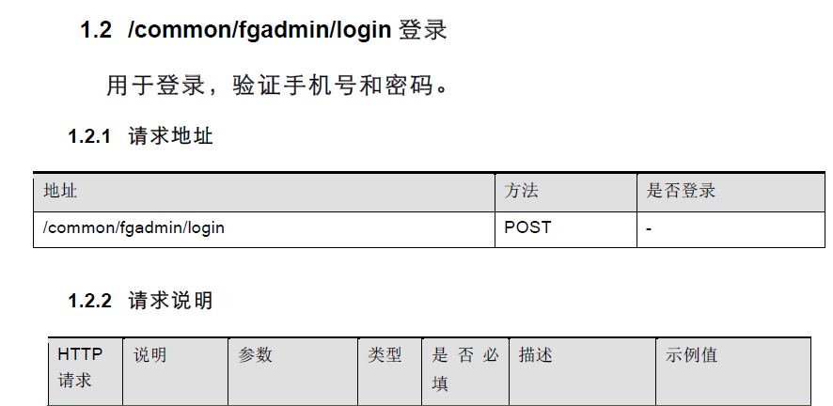
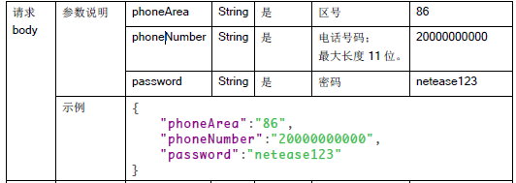
接口说明-请求
接口描述
请求地址
请求方法
请求参数

Slide 18
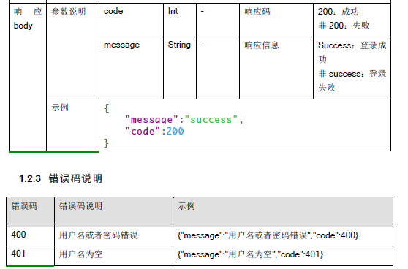
接口说明-响应
错误码
列表

Slide 19
业务流程
登录
获取所有商品列表
获取指定商品SKU信息
查询用户收货地址
计算运费
提交订单

Slide 20
阅读接口文档需要关注以下内容
接口URL
HTTP方法
请求参数
响应内容
GET、POST
类型、描述、
是否必填、
示例
类型、描述、
错误码、示例

Slide 21
本章大纲
为什么设计测试用例
接口文档解读
接口测试用例设计方法

Slide 22
接口测试用例设计方法
等价类分析
边界值分析法
决策表
场景法

Slide 23
等价类划分法
解决如何选择适当的数据子集来代表整个数据集的问题。通过降低测试的数目去实现合理的覆盖。

Slide 24
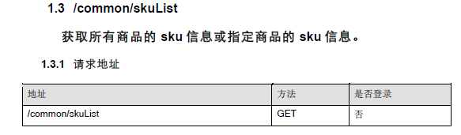
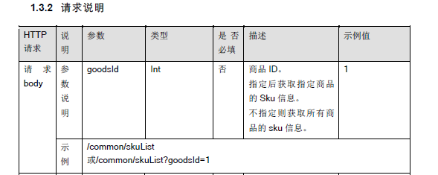
等价类分析法
goodsId对应的商品存在
不带goodsId
参数类型为int
goodsId
goodsId对应的商
品不存在
带goodsId
参数类型不为int

Slide 25

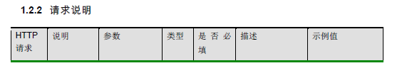
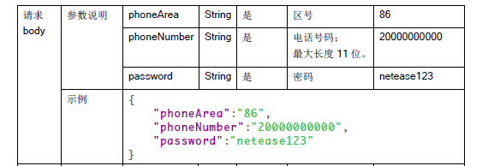
边界值分析
13900998877 11位
phoneNumber
139009988771 12位

Slide 26
决策表法
用图解的方法表示各种组合关系，写出判定表，从而设计相应的测试用例。

Slide 27

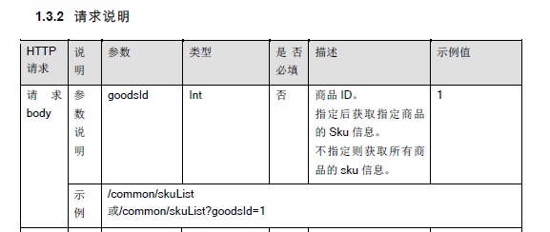
决策表法
不带goodsId
类型为int
对应的商品存在
goodsId
goodsId
goodsId
带goodsId
类型不为int
对应的商品不存在

Slide 28
决策表法
不带goodsId
类型为int
对应的商品
存在
goodsId
goodsId
goodsId
对应的商品
不存在
带goodsId
类型不为int
goodsId | 不带goodsId
 | 带goodsId
goodsId 参数类型 | 类型为int
 | 类型不为int
goodsId 对应商品是否存在 | 对应商品存在
 | 对应商品不存在

Slide 29
决策表法
 | 条件 | 1 | 2 | 3 | 4 | 5 | 6 | 7 | 8
是否带goodsId | 不带goodsId | 1 | 1 | 1 | 1
 | 带goodsId |  |  |  |  | 1 | 1 | 1 | 1
goodsId参数类型 | 类型为int | 1 | 1 |  |  | 1 | 1
 | 类型不为int |  |  | 1 | 1 |  |  | 1 | 1
goodsId对应商品是否存在 | 对应商品存在 | 1 |  | 1 |  | 1 |  | 1
 | 对应商品不存在 |  | 1 |  | 1 |  | 1 |  | 1

Slide 30
决策表法
 | 条件 | 1 | 5 | 6 | 7 | 8
是否带goodsId | 不带goodsId | 1
 | 带goodsId |  | 1 | 1 | 1 | 1
goodsId参数类型 | 类型为int |  | 1 | 1
 | 类型不为int |  |  |  | 1 | 1
goodsId对应商品是否存在 | 对应商品存在 |  | 1 |  | 1
 | 对应商品不存在 |  |  | 1 |  | 1
不带goodsId参数
goodsId参数类型正确为int且对应的商品存在goodsId参数类型正确为int且对应的商品不存在
goodsId参数类型不正确

Slide 31
场景分析法
登录成功
登录
密码错误
登录失败
用户不存在

